Slide 1
TONO Y SABOR/ GESTIÓN DE UN GASTROBAR

Slide 2
Sebastian Garcia
Nicolas Turca
Paula Leal
Gaes N° : 7

Slide 3
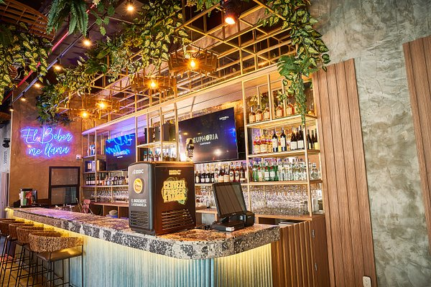
Planteamiento del Problema
Experiencia insatisfactoria y menos competitiva.
Falta de comunicación interna entre clientes, meseros, gerente y el DJ.
Procesos lentos y alta carga de trabajo.

Slide 4
Justificación
Simplificar y automatizar procesos esenciales con una aplicación.
Mejorar la toma de órdenes, menú y música.
Los restaurantes locales no han evolucionado al ritmo de las demandas actuales.
Vestibulum congue tempus
Agilizar el servicio y mejorar experiencia del cliente.
Adaptar el negocio a las expectativas modernas para aumentar eficiencia y competitividad.

Slide 5
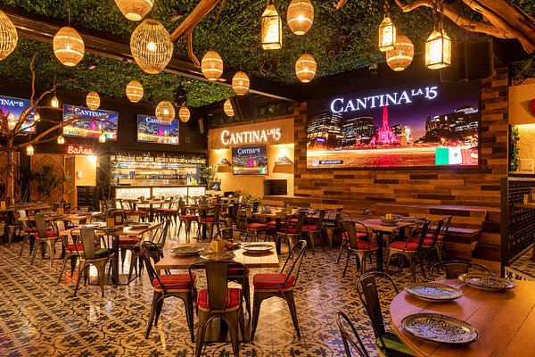
Objetivo General
Desarrollar una aplicación la cual optimice las áreas de servicio al cliente, toma de pedidos y selección de música para gastrobares locales en Bogotá.

Slide 6
Objetivos Específicos
Optimizar los métodos de toma de órdenes, implementando herramientas digitales que faciliten la visualización del menú de manera interactiva y eficiente.
2.
Desarrollar una experiencia para los clientes permitiéndoles seleccionar la música que se reproducirá en el restaurante, creando un ambiente personal y único.

Slide 7
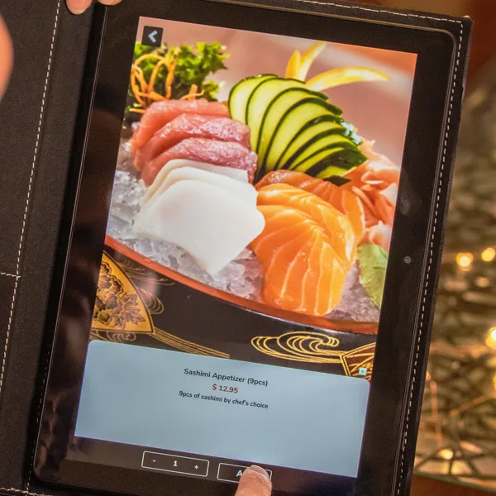
Toma órdenes
La aplicación permitirá la visualización interactiva del menú, toma de órdenes de clientes, gestión de personal y promociones.

Slide 8
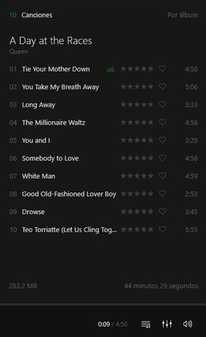
Música
La gestión de la playlist estará a cargo del DJ, mesero o gerente, quienes recibirán las solicitudes de los clientes. Estos podrán ingresar sus canciones favoritas a través de una aplicación, y las solicitudes se organizarán según el orden de llegada.

Slide 9
Ingeniería del Software I

Slide 10
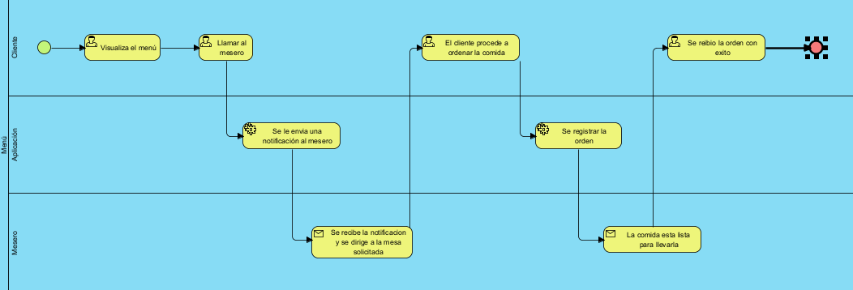
Diagrama de Procesos: Toma pedidos

Slide 11
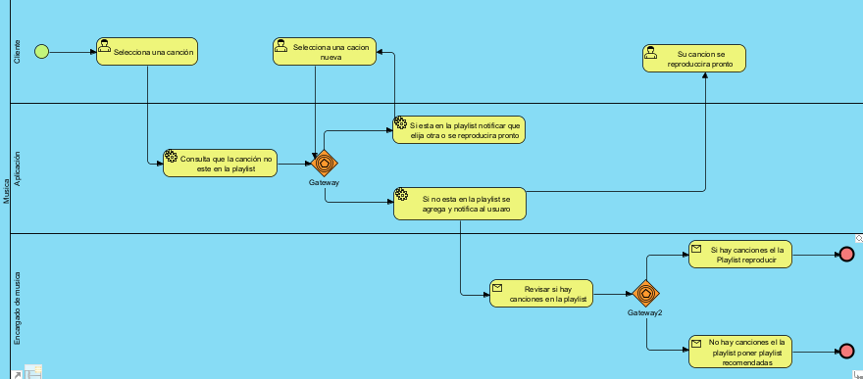
Diagrama de Procesos: Música

Slide 12
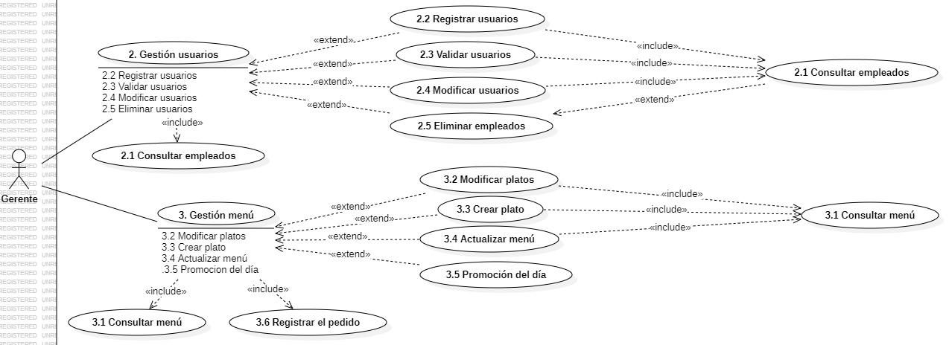
Casos de Uso: registro y menú

Slide 13
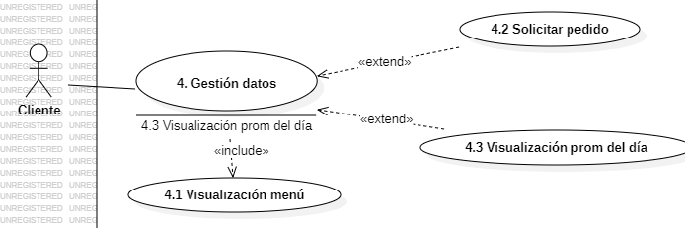
Casos de Uso: Menú

Slide 14
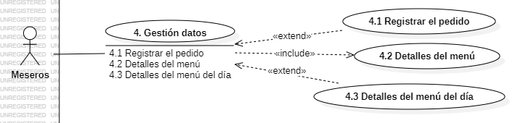
Casos de Uso: Menú

Slide 15
Historias de Usuario

Slide 16

SCRUM
ZenHub
GitHub

Slide 17


Slide 18
Webgrafía
Imagen diapositiva 3: (S/f). Tripadvisor.co. Recuperado el 29 de noviembre de 2024, de https://www.tripadvisor.co/Restaurant_Review-g297473-d26631473-Reviews-Euphoria_Gastrobar-Barranquilla_Atlantico_Department.html
Imagen diapositiva 5: (S/f-b). Tripadvisor.co. Recuperado el 29 de noviembre de 2024, de https://www.tripadvisor.co/Restaurant_Review-g294074-d24136951-Reviews-La_Cabrera_Bogota_l_Parrilla_Argentina-Bogota.html
Imagen diapositiva 7: Menu, S. T. (s. f.). Smart Tech Menu. Smart Tech Menu. https://smarttechmenu.com/digital-tablet-menu
Imagen diapositiva 8: Fernández, Y. (2023, 27 septiembre). 17 programas y apps gratis para gestionar y escuchar tu música en el PC. Xataka. https://www.xataka.com/basics/17-programas-apps-gratis-para-gestionar-escuchar-tu-musica-pc
Imagen diapositiva 16: Zenhub vs GitHub projects: Which is the best agile project management software? (2021, junio 18). Zenhub | Agile Project Management Blog; Zenhub. https://blog.zenhub.com/zenhub-vs-github-projects-what-are-the-key-differences/

